Slide 1
Predictor de tiempo en carrera

Slide 2
Agenda
Presentación del tema
Obtención de datos
Limpieza de datos
Información a generar
Análisis de outliers
Dataset completo

Slide 3
Presentación del tema
Aplicación para estimar el tiempo en carreras de montaña
Considera los siguientes datos:
Distancia a correr
Categoría, nivel y genero del corredor

Slide 4
Obtención de datos
Trail de los filos – ediciones 2019, 2020, 2021, 2022, 2023, 2024
Acceso a través de la web directo
Datos en formato de tabla, todas las categorías y distancias juntas
Fiambala desert trail – ediciones 2022, 2023
Acceso a través de la web, buscando el link en el código de la pagina
Datos en formato json
Un acceso distinto por cada distancia y categoría
K42 – ediciones 2017, 2018, 2019, 2022
Datos en pdf, obtenidos desde la web, copiados a excel
Cada fila del Excel es un string con la información de cada corredor

Slide 5
Limpieza de datos
Trail de los filos
Procesar la columna distancia para obtener el numero, con regex
Calcular las categorías a partir de la edad
En la columna tiempos, había letras para los casos de gente que abandonó la carrera
Fiambala desert trail
Separar el campo distancia, obteniendo el numero
Procesar con regex para obtener el genero y la categoría
K42
Procesar con regex cada fila para obtener los datos
Borrar los nulos
Obtener las categorías a partir de la edad

Slide 6
Información a generar
Distancia de la carrera
Categorías:
1 – hasta 29 años
2 – de 30 a 39 años
3 – de 40 a 49 años
4 – de 50 a 59
5 – de 60 en adelante
Genero
Nivel
Elite (los mas rápidos)
Avanzado
Intermedio
Principiante
Tiempo (variable a predecir)

Slide 7
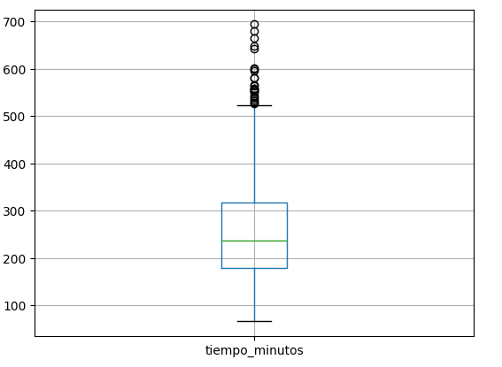
Analisis de outliers Trail de los filos
Analizar los graficos
Analizar el dataset para verificar los datos
Borrar los outliers
Reasignar niveles

Slide 8
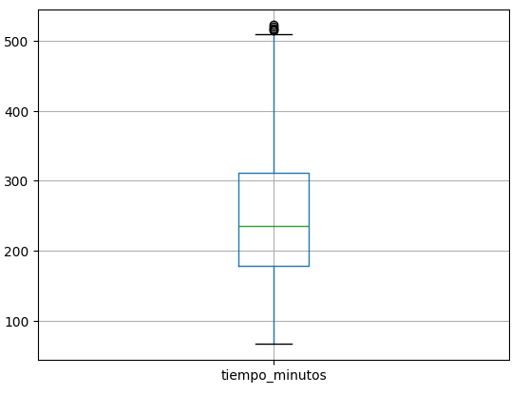
Analisis de outliers Trail de los filos
Se eliminan los valores que superan:
Q3 + 1.5 * IQR

Slide 9
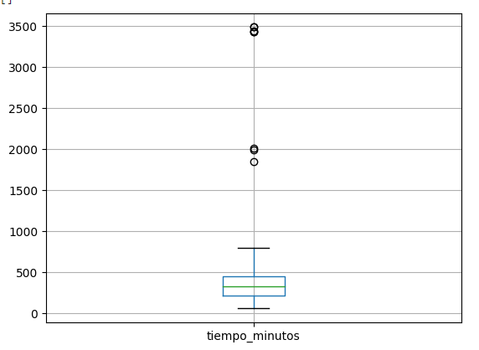
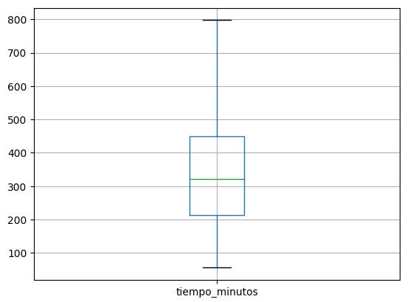
Analisis de outliers Fiambala desert trail

Slide 10
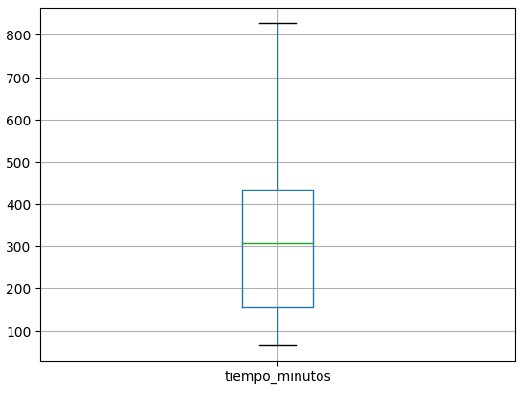
Analisis de outliers K42
En este caso no hay outliers

Slide 11
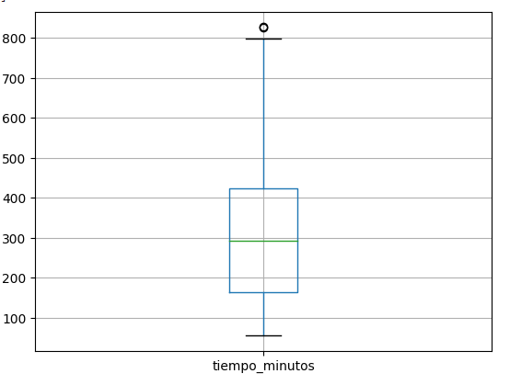
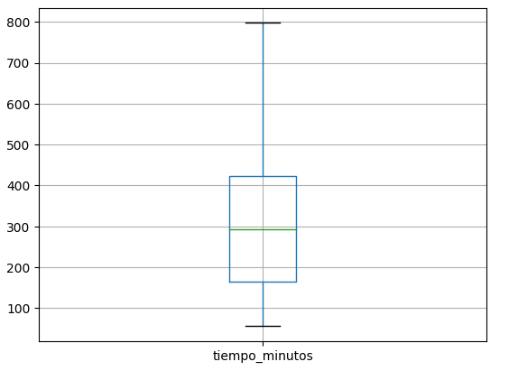
Dataset completo

Slide 12
Encoding de variables categóricas
Genero
0 – Femenino
1 – Masculino

